Slide 1
ДЕТСКИЙ САД – ТЕРРИТОРИЯ ИГР И ОТКРЫТИЙ
Муниципальное бюджетное дошкольное образовательное учреждение «Детский сад комбинированного вида №11»
Алексеевского городского округа
Notes:
К Ольга

Slide 2
Правильно спланированный и хорошо организованный участок, где дети проводят до 5–6 ч в теплое время года, создает благоприятные условия для их гармоничного развития. Руководствуясь данным требованием педагоги детского сада приложили немало усилий, чтобы малыши чувствовали себя на прогулках комфортно, интересно и безопасно.

Slide 3
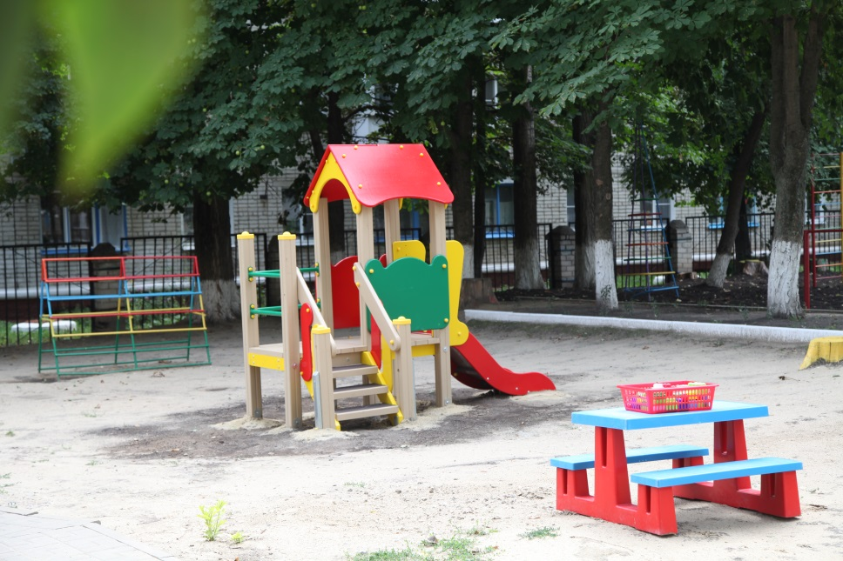
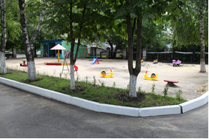
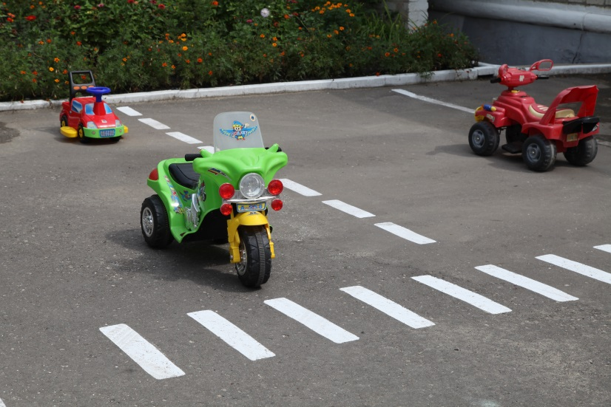
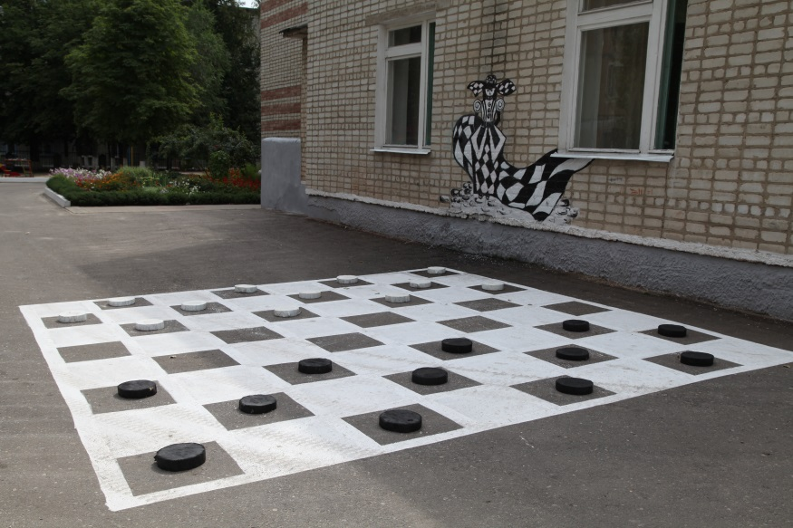
На игровой территории оборудование для детей расположено так, чтобы каждый из воспитанников нашел деятельность по желанию. Ребята играют в подвижные, сюжетные, интеллектуальные игры, рисуют, знакомятся с правилами дорожного движения.

Slide 4
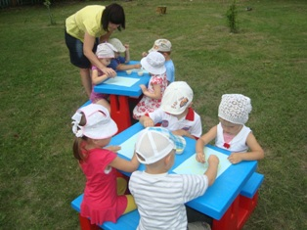
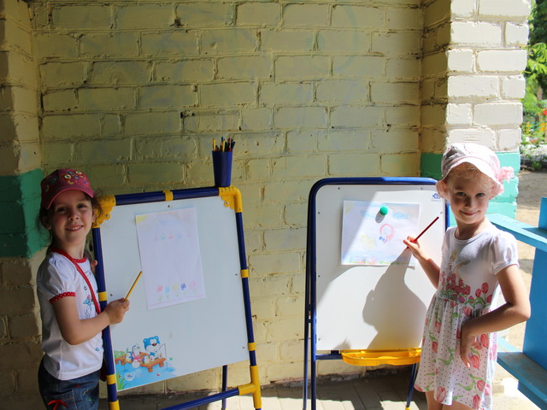
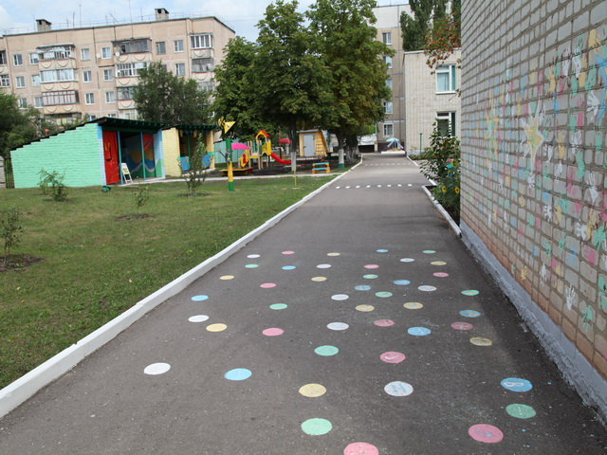
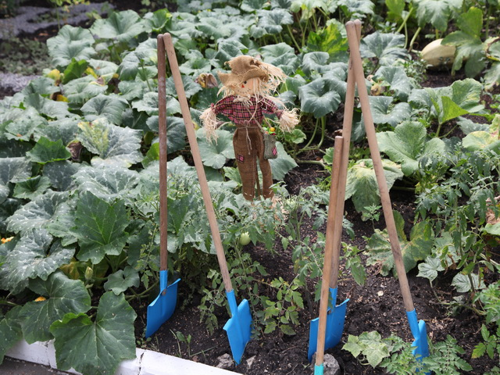

Slide 5
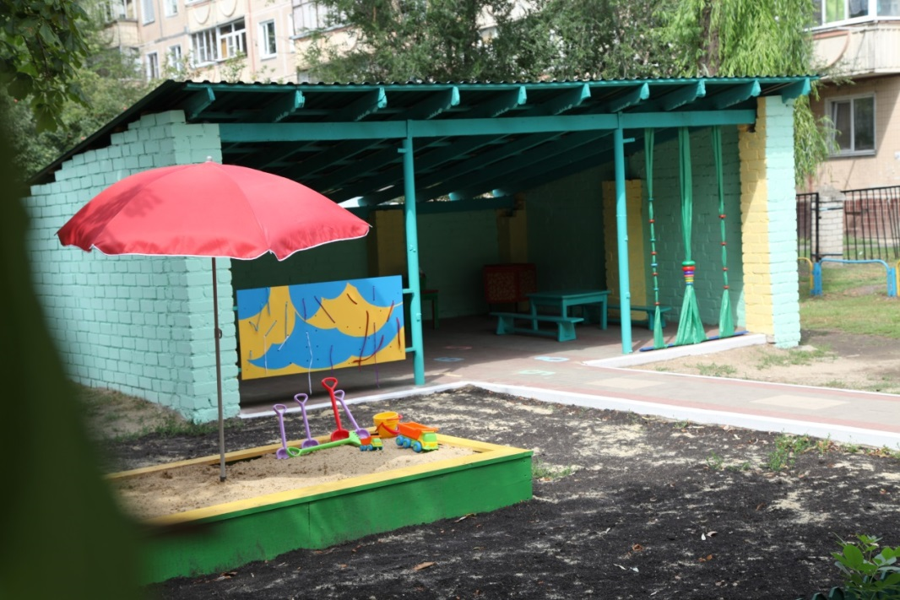
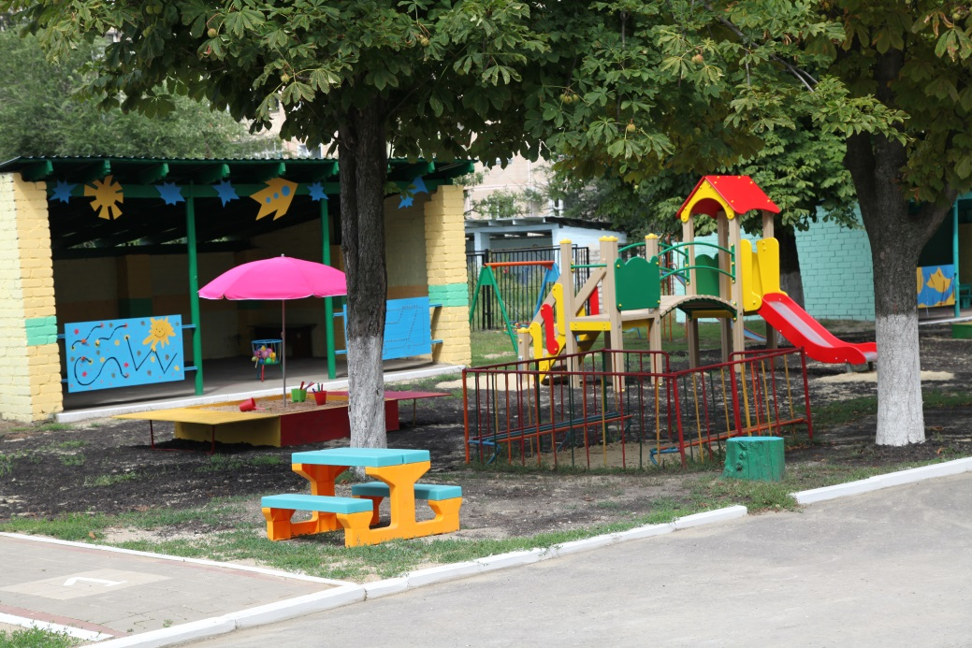
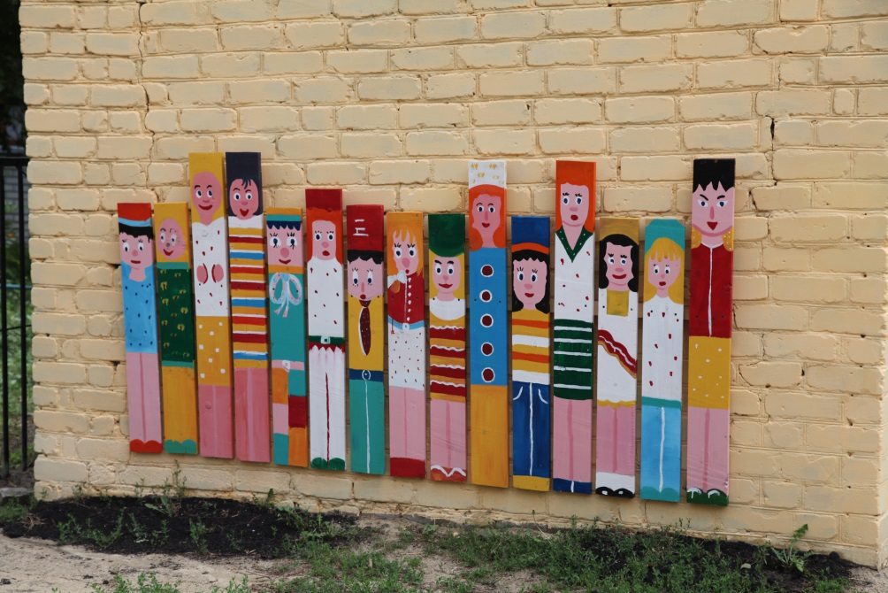
Для защиты детей от солнца и осадков на территории каждой групповой площадки установлены теневые навесы, защищенные с трех сторон от ветра. Они позволяют проводить прогулки в любую погоду.

Slide 6
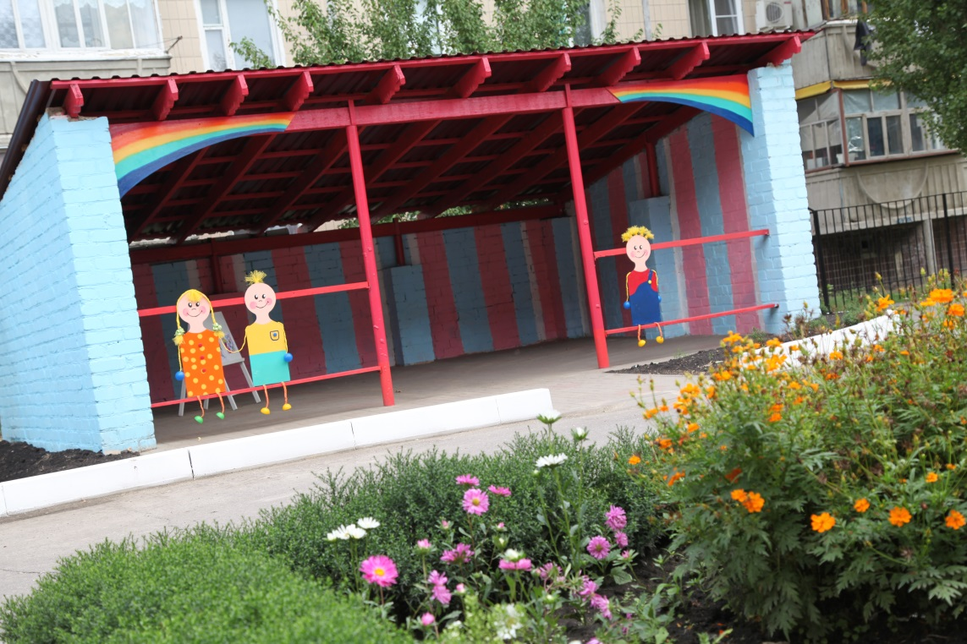
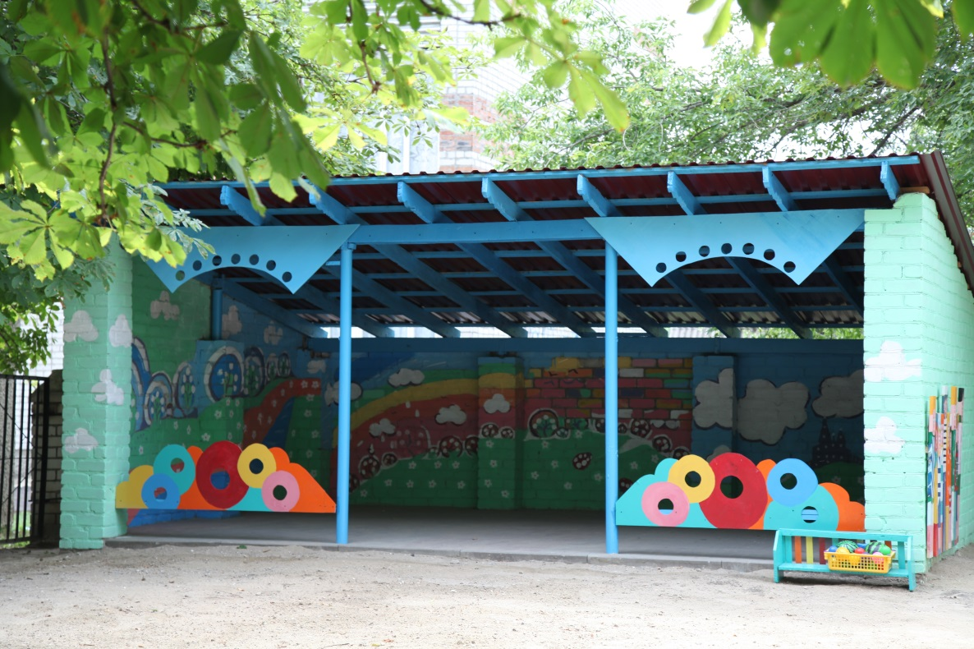
Каждая веранда оформлена по-особенному. Для малышей интересные пособия для развития мелкой моторики рук, шнуровки, колечки разного размера, отверстия разного диаметра научат подбирать формы, развивают глазомер. Оригинальные ребусы в виде космических дорожек развивают умение уверенно проводить линии, находить нужные траектории. А веселые человечки помогут организовать игру.

Slide 7
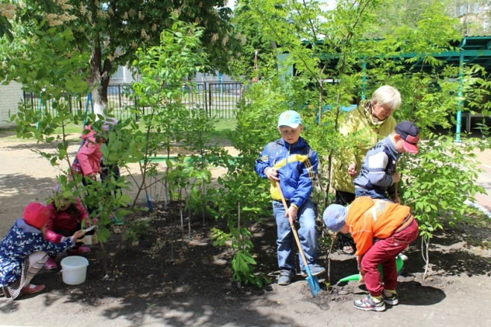
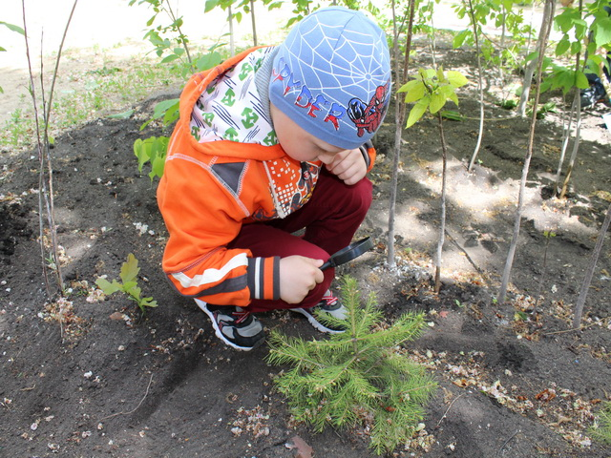
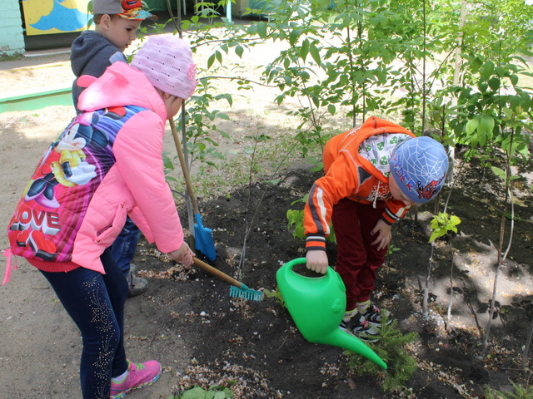
На территории питомника педагоги рассказывают детям о том, что выращиванием деревьев и кустарников занимаются специализированные компании – это питомники. Деревья приобретаются для благоустройства и озеленения городов. Чтобы обновлять деревья, посаженные в детском саду нужно создать свой маленький питомник деревьев. Такой питомник не требует большой территории. Небольшой питомник не потребует непомерных затрат труда, а лишь небольшого, но постоянного внимания. И уже через два-три года после его создания возможно получить саженцы нужного размера для того, чтобы высадить их на постоянное место. Педагог в процессе ухода за саженцами уточняет какие условия благоприятны для выращивания молодых деревьев ясеня, липы, сирени.

Slide 8
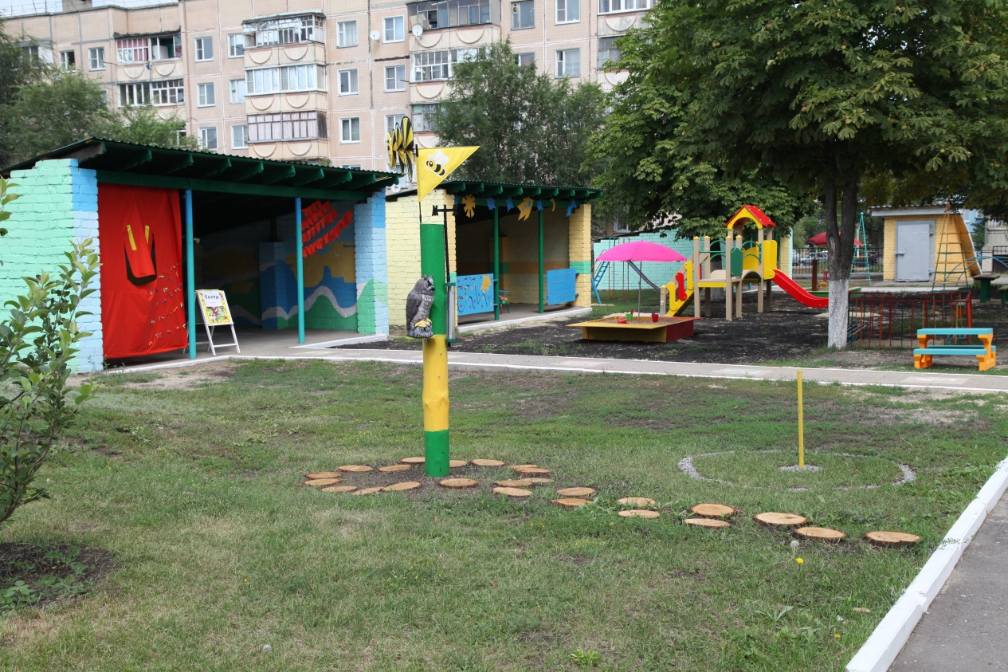
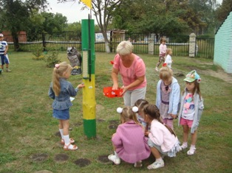
Метеоплощадка –место, где установлено специальное оборудование для элементарного прогнозирования погоды. Цель – учить детей определять погоду, составлять прогноз, использовать для этого специальные приборы. Метеоплощадка с участием Мудрой совы дает возможность познакомить детей с основными стандартными метеорологическими приборами, с методикой и техникой наблюдений и их обработкой. Метеоплощадка обеспечивает проведение наблюдений, практических работ, здесь организованы систематические наблюдения за погодой, сезонными явлениями в окружающей природе, а также изучение микроклимата территории детского сада. На метеоплощадке имеется дождемер, термометр, флюгер, вертушка, солнечные часы, барометр.

Slide 9
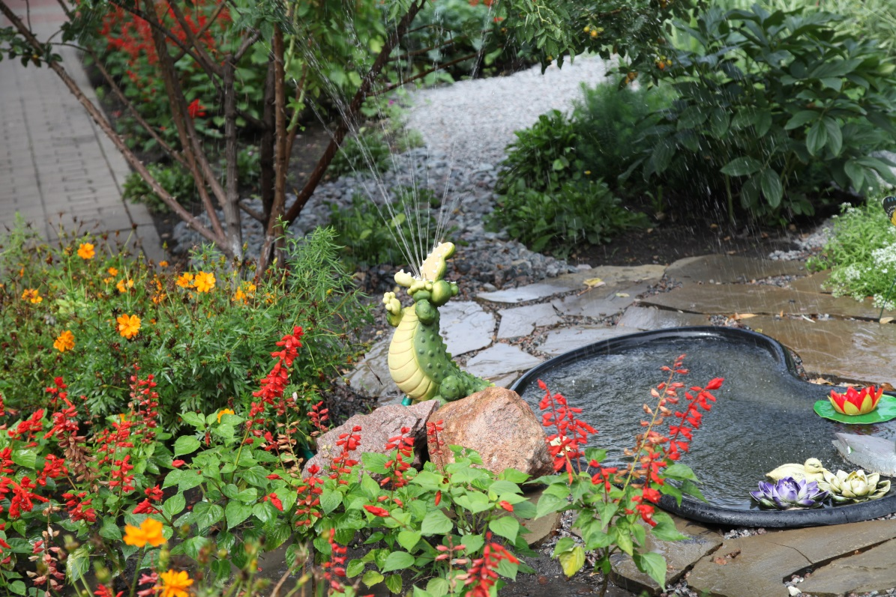
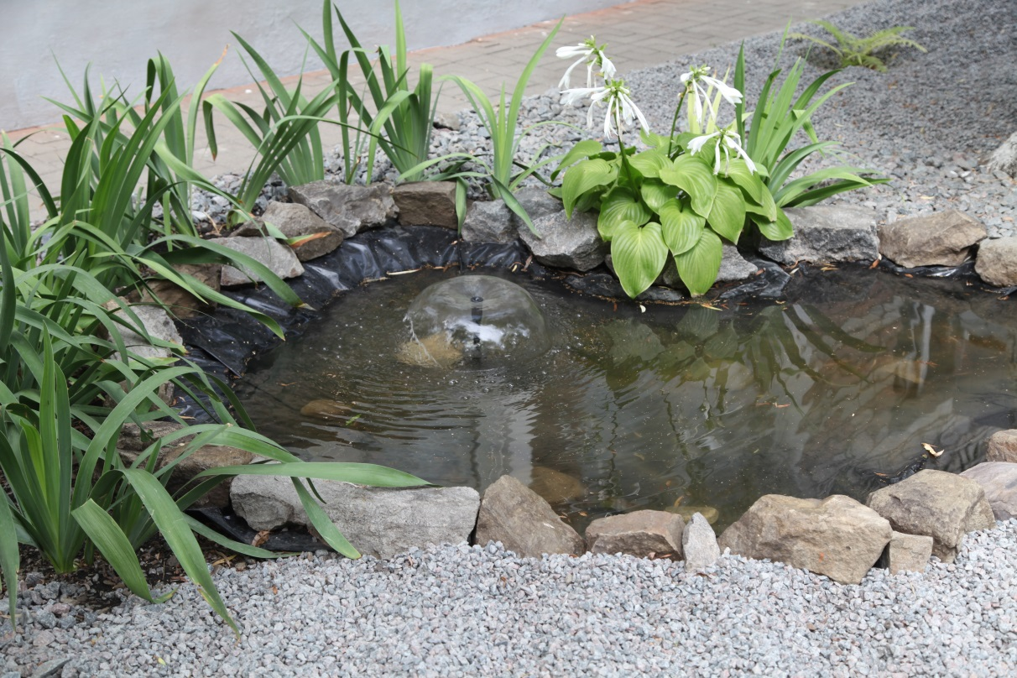
Искусственный водоем продолжает знакомить детей с самым важным компонентом природы – водой, без которой невозможна жизнь на планете Земля. Формировать осознанное, бережное отношение к воде как важному природному ресурсу. Наблюдение за водоемом вызывает у детей радость, эмоциональный подъем. Педагог уточняет представления детей о природных водоисточниках, уточняет знания детей о воде: ее свойствах и состояниях, воспитывает бережное отношение к воде, развивая интерес к явлениям природы. Детям рассказывается о водоеме как среде обитания.

Slide 10
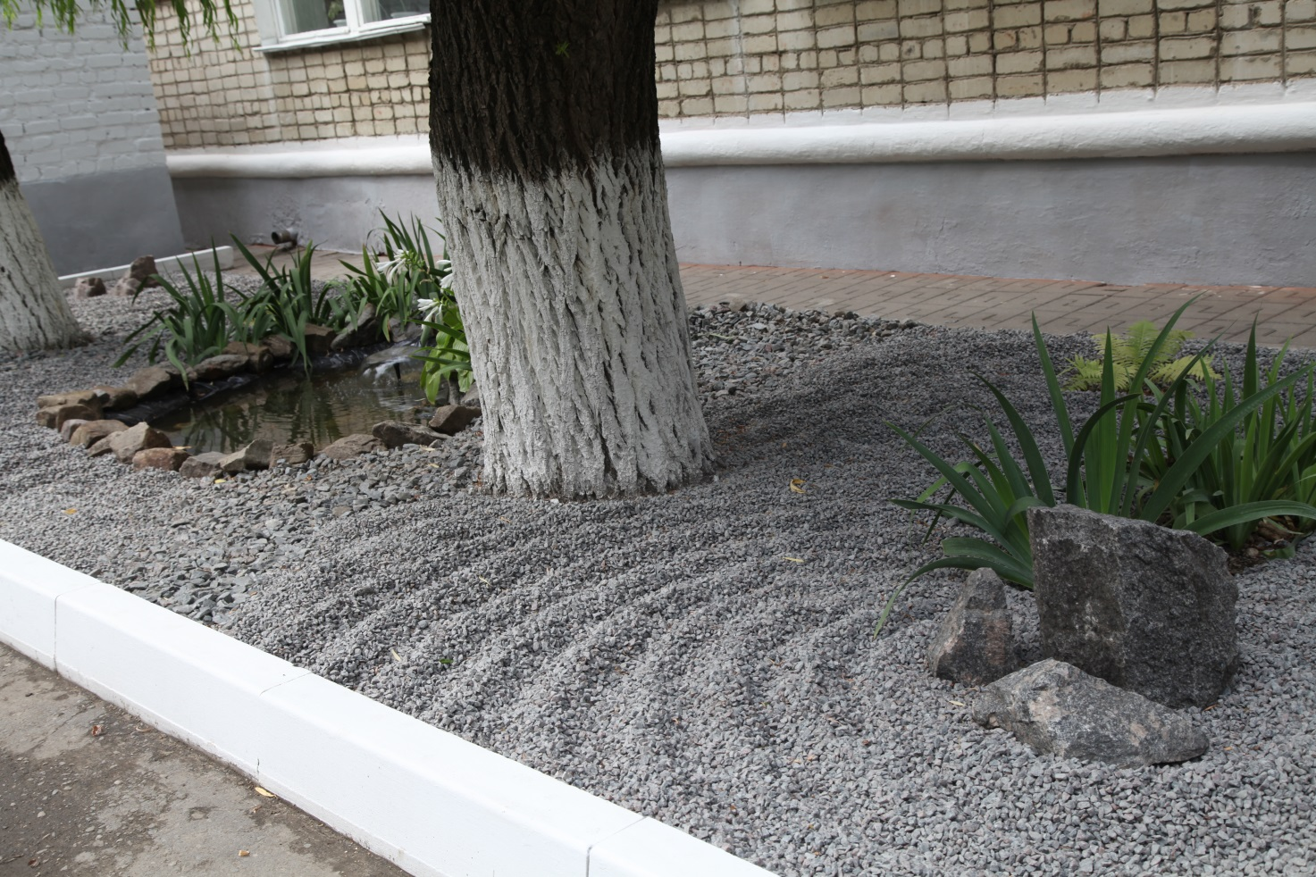
«Сад камней»
Педагоги рассказывают детям, что в русских сказках много говорится о камнях, которые помогали Человеку. Являлись хранителями сокровищ и волшебных предметов. Камень – это всегда помощник и Друг. Вплоть до наших дней сохранились Места, где даже современные люди уважают и почитают камни, зная об их удивительной силе и способности исцелять различные недуги. На поверхности сада с помощью граблей мы сделали бороздки, идущие вдоль длинной стороны сада и образующие кольцевые окружности вокруг камней. Традиционно считается, что поверхность сада символизирует океан, а камни — острова, но посетитель сада может представить на его месте что-то своё.

Slide 11
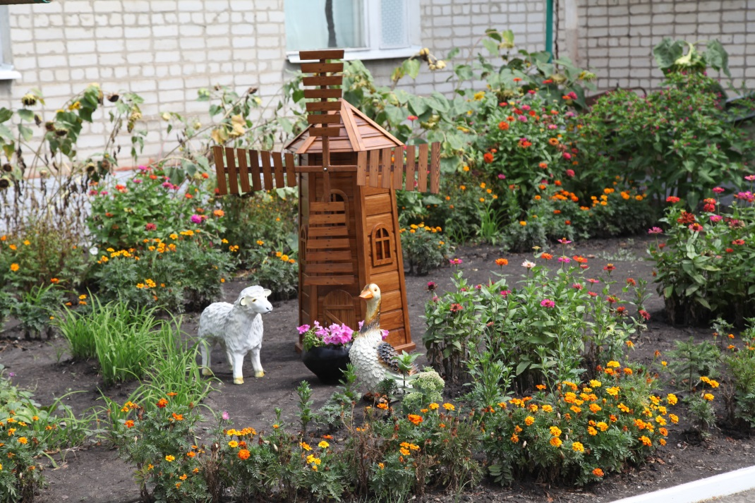
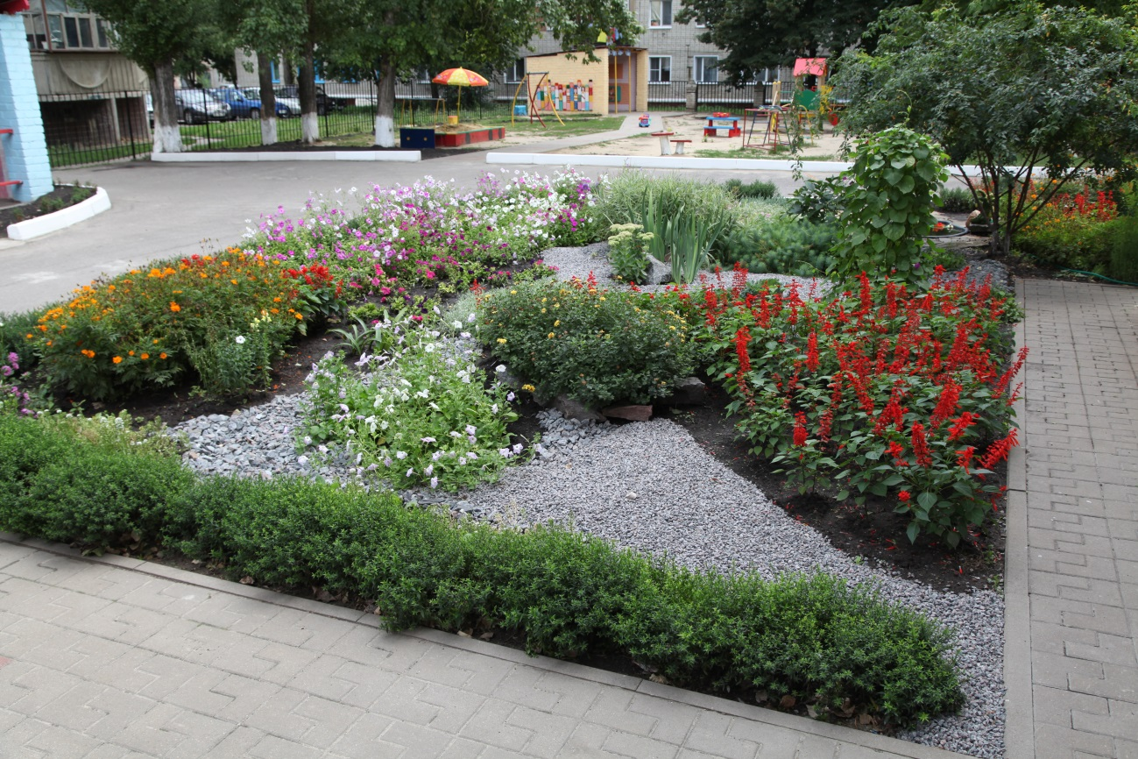
И, вообще, территория детского сада очень красива, утопает в цветах, удачно расставлены декоративные фигурки. В окружении высотных домов наш детский сад – оазис зелени и красоты!

Slide 12
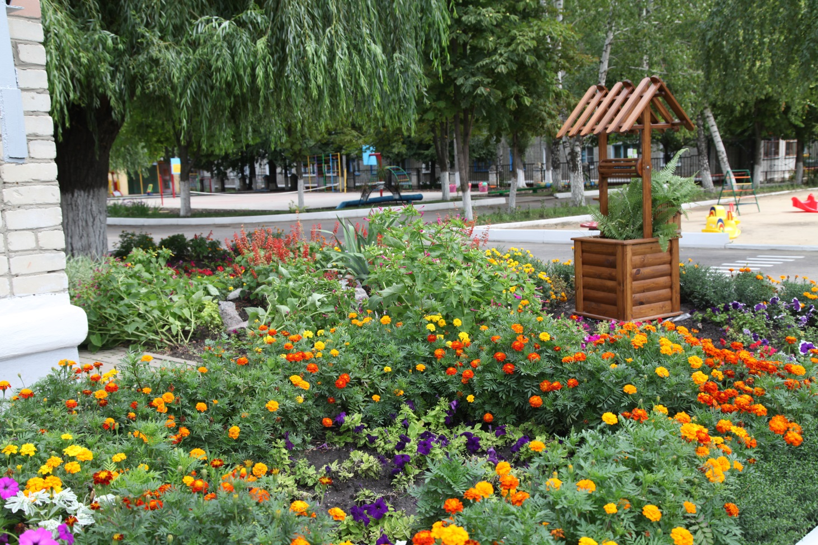
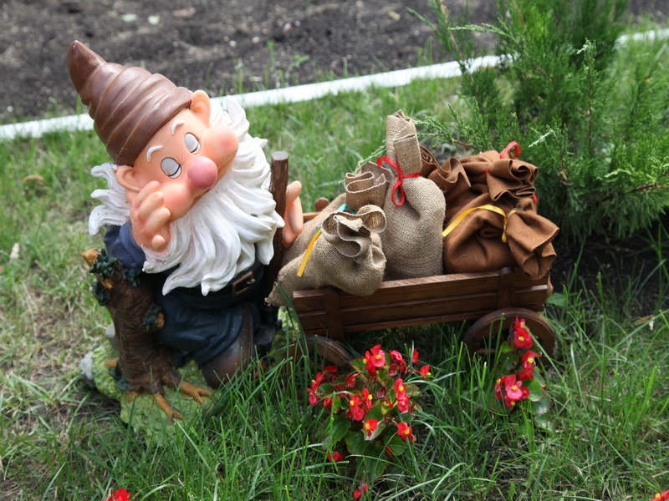
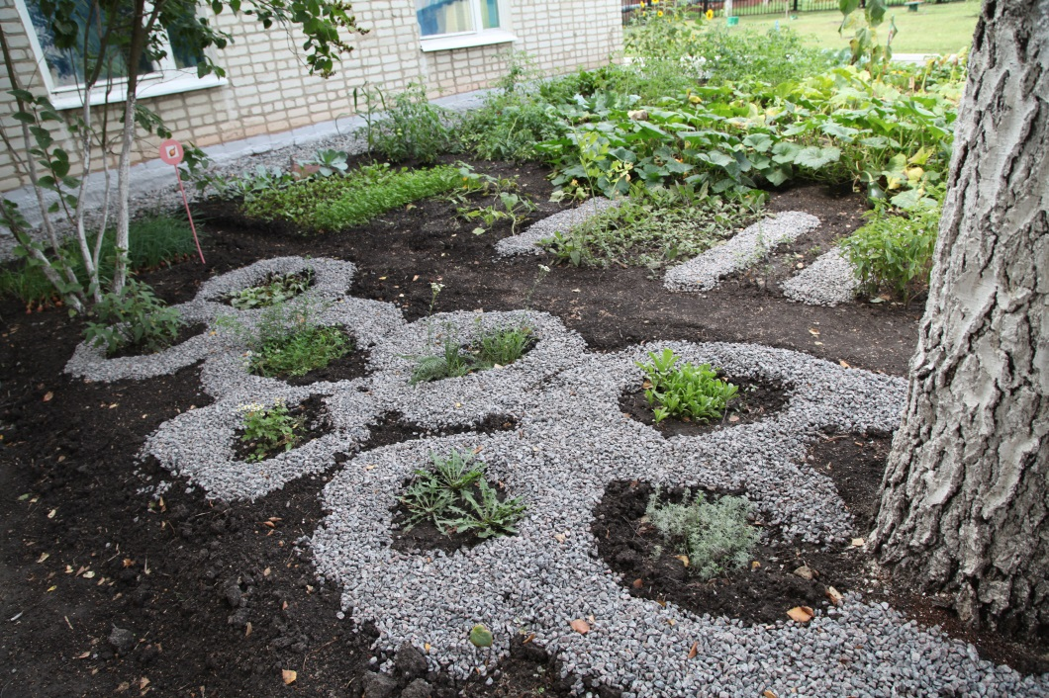

Slide 13
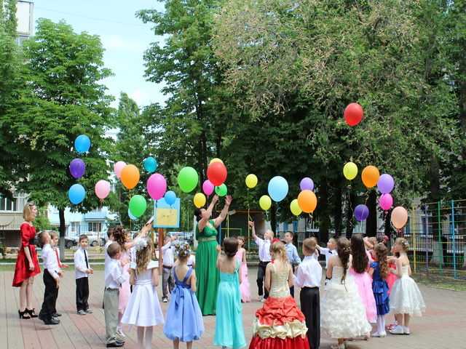
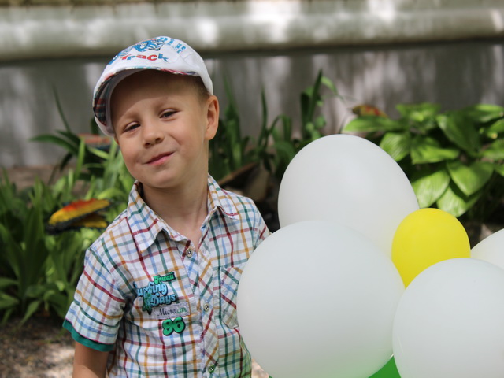
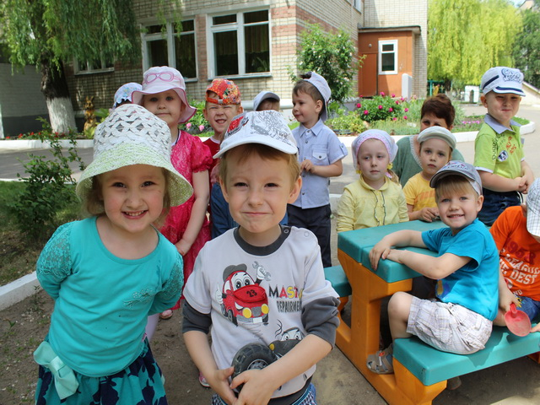
Детский сад – территория, где каждый счастлив!

Slide 14
Спасибо за внимание!

